Slide 1

控制理论与方法
课程设计
东北大学

Slide 2
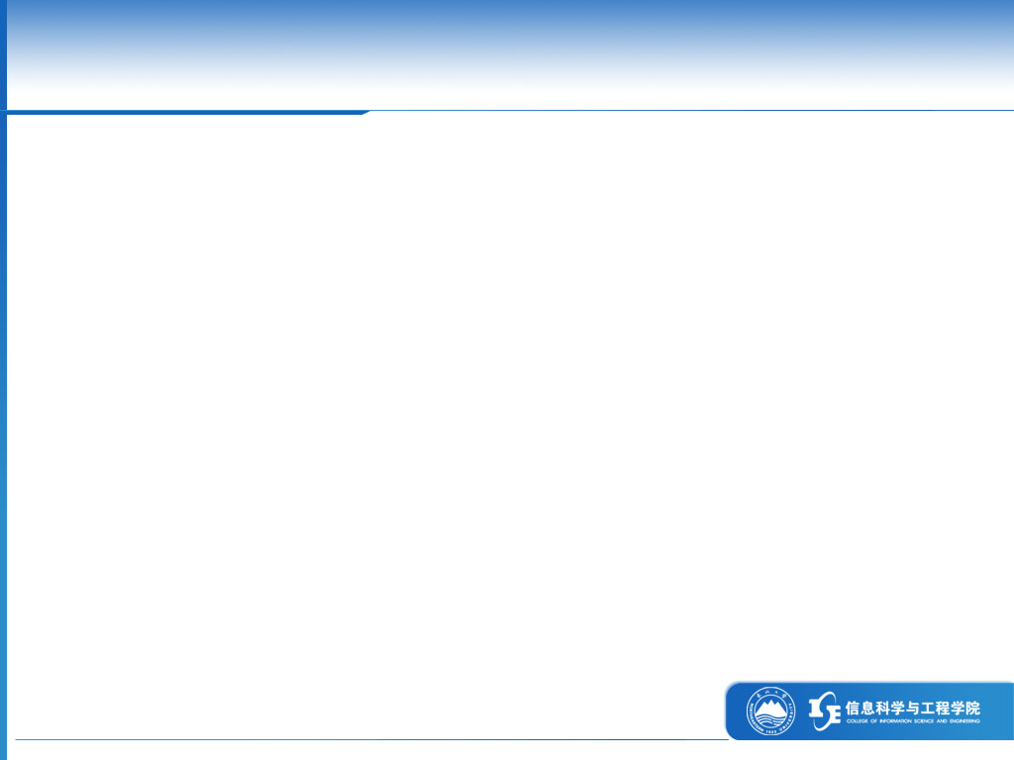
控制理论与方法课程设计
设计任务（16学时）
1.任务布置、理论复习
2.机械手控制系统综合设计（6学时）
3.精馏过程控制系统设计（6学时）
4.报告提交与答辩（4学时）
结课形式
1.实践操作
2.报告20页以内
2人一组（可少于2人）
报告首页姓名后标清工作百分比
模板见群里
每组上交1份报告
3. 报告提交与答辩
具体时间及形式待定。

Slide 3
精馏过程控制系统
精馏:利用混合液中不同组分挥发温度的差异将各组分
分离的过程。
控制要求:
1）保证产品质量。以塔顶或塔底一种产品的纯度作为质量参数进行控制。另一端的产品成分在规定范围内。
2）保证平稳生产。
使精馏塔的进料参数保持稳定或避免剧烈波动。
维持塔内物料平衡。
保持塔内压力稳定。
3）节能要求和经济性。
产品质量指标满足的情况下，能量消耗尽可能低。

Slide 4
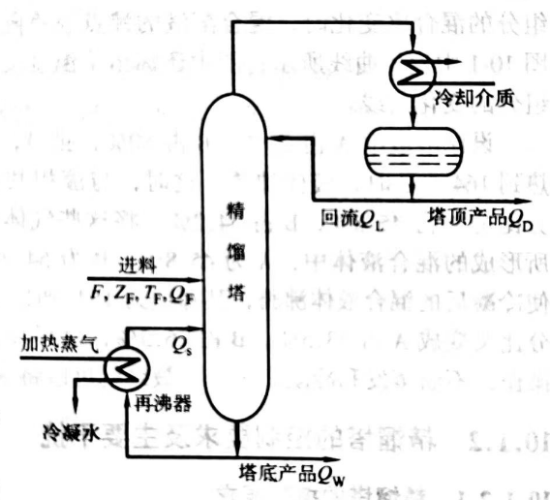
精馏过程控制系统
进料板，精馏段，提馏段。
关键因素分析:
1）进料流量的波动。
进料流量的定值控制（可控时）
进料流量与塔顶温度或塔底温度的串级控制系统（不
可控）。
2）塔顶压力的变化。
塔顶压力控制系统。
3）蒸汽压力波动。
蒸汽压力与塔底温度串级控制系统。
4）回流压力的波动。
回流压力与塔顶温度的串级控制。
Notes:
进料F从精馏塔的中段某一塔板进入塔内，这块塔板被称为进料板。进料板上段被称为精馏段，下段被称为提馏段。

Slide 5
精馏过程控制系统--塔顶采出液为主要产品
塔顶温度控制系统
主被控量：塔顶温度
副被控量：回流量
操纵量：回流量

Slide 6
精馏过程控制系统--塔顶采出液为主要产品
冷凝罐液位控制系统
被控量：冷凝罐液位
操纵量：塔顶产品排出量

Slide 7
精馏过程控制系统--塔顶采出液为主要产品
塔压控制控制系统
被控量：塔压
操纵量：冷却剂流量

Slide 8
精馏过程控制系统--塔顶采出液为主要产品
塔底温度控制系统
主被控量：塔底温度
副被控量：蒸汽流量
操纵量：蒸汽流量

Slide 9
精馏过程控制系统--塔顶采出液为主要产品
塔底液位控制系统
被控量：塔底液位
操纵量：塔底产品排出量

Slide 10
精馏过程控制系统--塔顶采出液为主要产品
进料流量控制系统（可控时）
被控量：进料流量
操纵量：进料流量

Slide 11
精馏过程控制系统设计
以塔顶采出液为主要产品的精馏过程控制系统为例：
1.精馏过程工艺结构及操作机理。（1学时）
2.精馏过程关键工艺参数及主要扰动分析与阐述。（1学时）
3.控制系统原理图（1学时）。
4.控制系统方框图，调节阀选择，控制器正反作用方式选择，控制系统的工作过程阐述（1学时）。
5.选择一个控制系统进行仿真分析。整定恰当的PID参数，并对系统的抗干扰性进行仿真分析。（2学时）
已知对象模型见下页。

Slide 12
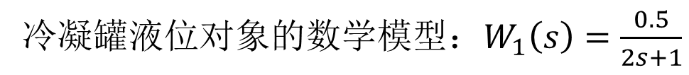
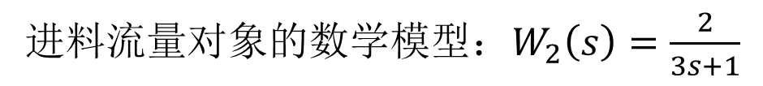
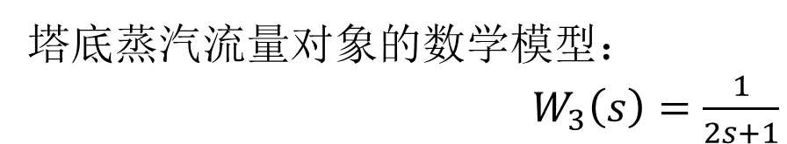
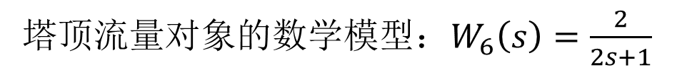
精馏过程控制系统设计

Slide 13
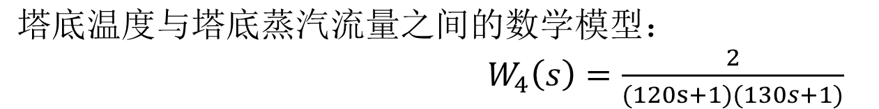
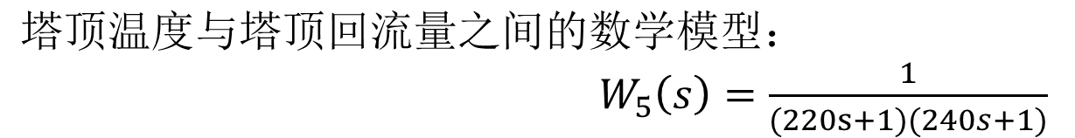
精馏过程控制系统设计

